Slide 1
МАТЕМАТИКА Трећи разред
ЈЕДНАЧИНЕ СА
НЕПОЗНАТИМ УМАЊЕНИКОМ

Slide 2
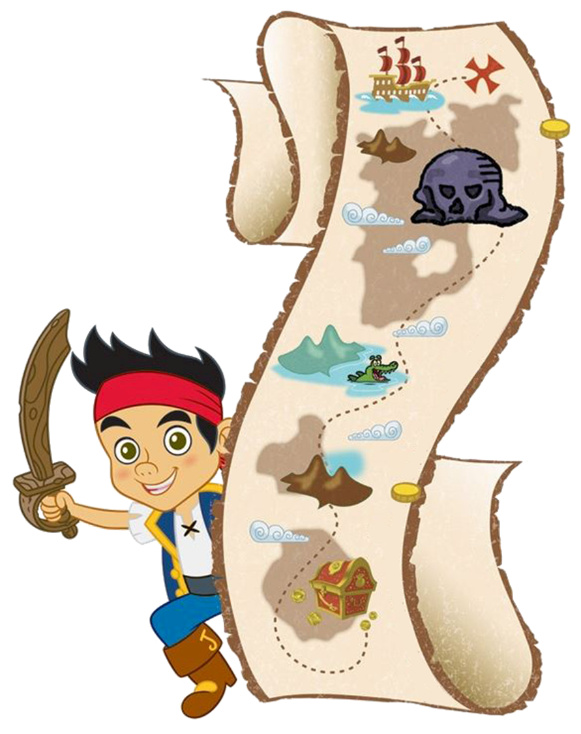
Како одређујемо непознати сабирак?
Непознати сабирак одређујемо тако да
од збира одузмемо познати сабирак.
Х + 26 = 62 ЈЕДНАЧИНА
Х = 62 – 26 рјешавање једначине
Х = 36 рјешење једначине
Пр. 36 + 26 = 62 провјера рјешења

Slide 3
Одузимање је рачунска операција. Знак за одузимање је минус „ – „
62 – 26 = 36
РАЗЛИКА
УМАЊИЛАЦ
УМАЊЕНИК

Slide 4
Како израчунавамо непознати умањеник?
Једначина Х – 53 = 36
Рјешавање једначине Х = 36 + 53
Рјешење једначине Х = 89
Провјера једначине 89 – 53 = 36
Непознати умањеник израчунавамо тако да разлику и умањилац саберемо.

Slide 5
1. Израчунај непознати умањеник!
Х – 29 = 51
Х = 51 + 29
Х = 80
Пр. 80 – 29 = 51
Х – 47 = 53
Х = 53 + 47
Х = 100
Пр. 100 – 47 = 53

Slide 6
2. Израчунај умањеник, ако је умањилац 44, а разлика 7!
Х – 44 = 7
Х = 7 + 44
Х = 51
Пр. 51 – 44 = 7
УМАЊЕНИК = РАЗЛИКА + УМАЊИЛАЦ

Slide 7
ЗАДАЦИ ЗА САМОСТАЛАН РАД
Израчунај!
X - 29 = 64 X – 35 = 17
2. Ако од замишљеног броја одузмемо број 22, добићемо број 68. Који смо број замислили?
3. Од ког броја треба одузети 38 да би се добио број 47? Који је то број?

